Slide 1
Berufliche Hochschule Hamburg · Machine Learning
Evaluation von Q-Learning-Agenten in Blackjack
14. Juni 2026
Arvid Freese · Linus Paliga · Tom Markmann

Slide 2
Agenda
Motivation
& Theorie
Methodik
& Technik
Ergebnisse
& Fazit
Blackjack als Entscheidungsproblem
Vergleich der Zustandsräume
Lernverlauf und Performance
Kartenzählen als Zusatzinformation
Q-Learning und Hyperparameter
Analyse des Agentenverhaltens
Forschungsrahmen und Grenzen
Training und Evaluation
Fazit und nächste Schritte

Slide 3
Motivation
& Theorie
Blackjack als Entscheidungsproblem
Kartenzählen als Zusatzinformation
Forschungsrahmen und Grenzen
Notes:
Ziel: Überleitung zum ersten großen Hauptkapitel.
Überleitung: „Wir starten mit dem theoretischen Fundament. Warum eignet sich Blackjack überhaupt für Reinforcement Learning und wie bringen wir dem Agenten das Kartenzählen bei?“

Slide 4
Motivation & Theorie
BHH · Machine Learning
4
Blackjack als Markov-Entscheidungsproblem
Zustand
Aktionen
s = ( Spielersumme,
offene Dealerkarte,
nutzbares Ass)
a ∈ {Stand, Hit}
0 = Stand
1 = Hit
Kompakte Beobachtung der aktuellen Spielsituation
Binärer Aktionsraum ohne Split und Double Down
Entscheidungszyklus im MDP
Zustand
Aktion
Umgebung
Ergebnis
sₜ
aₜ
Karte/Dealer
rₜ₊₁, sₜ₊₁
Notes:
Das Modell: Blackjack lässt sich mathematisch als MDP abbilden. Der Agent interagiert in Zyklen mit der Umgebung (dem Dealer).
Der Zustand (State): Besteht standardmäßig aus drei Merkmalen: der aktuellen Spielersumme, der offenen Karte des Dealers (Upcard) und der Information, ob ein nutzbares Ass auf der Hand liegt.
Die Aktionen: Ein binärer Aktionsraum. Nur Stand (keine Karte mehr) oder Hit (Karte ziehen).
Einschränkung: Um das Problem kompakt zu halten, verzichten wir in diesem Modell bewusst auf komplexere Aktionen wie Split oder Double Down.

Slide 5
Motivation & Theorie
BHH · Machine Learning
5
Reward-System und Übergänge
+1
0
−1
Gewinn
Push
Verlust
Agent gewinnt die Runde
Unentschieden – kein Reward
Agent verliert die Runde
Erfolgskriterien
✓
Avg. Reward > −0.05
✓
Win Rate 42-45%
✓
CI < ±0.003
Signifikant besser als Zufallsstrategie
Casino House Edge überwunden
Stabiles, konsistentes Lernen über Seeds
Notes:
Das Belohnungssystem: Klassisch und simpel gehalten. $+1$ für einen Rundengewinn, $0$ für ein Unentschieden (Push) und $-1$ bei einem Verlust.
Unsere Messlatte: Wann ist der Agent erfolgreich?
Er muss einen durchschnittlichen Reward von über $-0.05$ erzielen.
Die Win Rate muss zwischen 42 % und 45 % liegen, womit der typische Hausvorteil des Casinos (House Edge) praktisch bezwungen wäre.
Das Lernen muss stabil sein (Konfidenzintervall unter $\pm0.003$ über verschiedene Trainings-Seeds).

Slide 6
Motivation & Theorie
BHH · Machine Learning
6
Das Deck hat Gedächtnis
Shoe / Schlitten
6 Decks
312 Karten
!!
Shuffle
75 % Penetration
Nach 234 Karten
Notes:
Der Clou beim Blackjack: Im Gegensatz zu Roulette oder Würfeln ist Blackjack kein Spiel mit unabhängigen Ereignissen. Gezogene Karten verändern die Wahrscheinlichkeiten für die nächsten Runden.
Das Setup (Der „Schlitten“): Wir simulieren ein realistisches Casino-Szenario mit einem Kartenschlitten (Shoe) aus 6 Decks (insgesamt 312 Karten).
Penetration: Gemischt wird bei einer Penetration von 75 % – das heißt, nach 234 gespielten Karten wird neu gemischt. Bis zu diesem Punkt „erinnert“ sich das Deck an die Vergangenheit.
Trennkarte

Slide 7
Motivation & Theorie
BHH · Machine Learning
7
Das Deck hat Gedächtnis
!!
Notes:
Der Schlitten bleibt über mehrere Episoden bestehen. Deshalb hängt die nächste Kartenwahrscheinlichkeit von bereits gespielten Karten ab. Für die Baseline ist dieser Unterschied unsichtbar.

Slide 8
Motivation & Theorie
BHH · Machine Learning
8
Das Deck hat Gedächtnis
Notes:
Der Schlitten bleibt über mehrere Episoden bestehen. Deshalb hängt die nächste Kartenwahrscheinlichkeit von bereits gespielten Karten ab. Für die Baseline ist dieser Unterschied unsichtbar.

Slide 9
Motivation & Theorie
BHH · Machine Learning
9
Das Deck hat Gedächtnis
Notes:
Der Schlitten bleibt über mehrere Episoden bestehen. Deshalb hängt die nächste Kartenwahrscheinlichkeit von bereits gespielten Karten ab. Für die Baseline ist dieser Unterschied unsichtbar.

Slide 10
Motivation & Theorie
BHH · Machine Learning
10
Das Hi-Lo-Verfahren
+1
0
−1
Niedrige Karten
Neutrale Karten
Hohe Karten
2 bis 6 erhöhen den Count
7 bis 9 verändern den Count nicht
10, Bildkarten und Asse senken den Count
Vom Running zum True Count
Σ
Running Count
÷
Verbleibende Decks
=
True Count
Summe aller sichtbaren Hi-Lo-Werte
verbleibende Karten / 52
Running Count / verbleibende Decks
Notes:
Die Methode: Wie nutzt man das Gedächtnis des Decks? Über das klassische Hi-Lo-Kartenzählsystem.
Die Werte:
Niedrige Karten (2–6) erhalten den Wert +1 (gut für den Spieler, wenn sie weg sind).
Neutrale Karten (7–9) zählen als 0.
Hohe Karten (10er, Bilder, Asse) zählen als -1 (schlecht für den Spieler, wenn sie das Deck verlassen).
Vom Running zum True Count: Der Running Count ist die bloße Summe aller sichtbaren Karten. Um die wahre Aussagekraft zu erhalten, teilen wir ihn durch die Anzahl der verbleibenden Decks. Das ergibt den True Count, der die tatsächliche Wahrscheinlichkeitsverschiebung beziffert.

Slide 11
Motivation & Theorie
BHH · Machine Learning
11
Forschungsfragen und Grenzen
Forschungsfragen
Restriktionen
1
Kann ein Q-Learning Agent Kartenzählung aktiv nutzen?
Kein Split, Double Down
Konstante Einsätze
2
Verbessert sich die Performance signifikant mit erweiterten State-Features?
Reduziertes Regelwerk
3
Wie viele Episoden benötigt der Agent zur Konvergenz?
Vergleich von Spielentscheidungen, nicht Wettstrategien
Notes:
Die Kernfragen unserer Arbeit:
Kann ein mathematischer Q-Learning-Agent diese Zählinformationen (den True Count) überhaupt aktiv nutzen, um bessere Entscheidungen zu treffen?
Verbessert sich die Gesamtperformance spürbar, wenn wir den Zustandsraum um diese Feature erweitern?
Wie lange (wie viele Episoden) braucht das System, um stabil zu konvergieren?

Slide 12
Methodik
& Technik
Vergleich der Zustandsräume
Q-Learning und Hyperparameter
Training und Evaluation

Slide 13
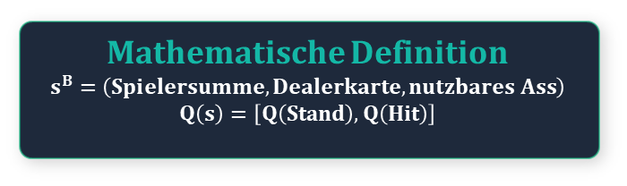
Methodik & Technik
BHH · Machine Learning
13
Baseline
Mathematische Definition
$$s^{B}=\left(Spielersumme,Dealerkarte, nutzbares Ass\right)$$
$$Q\left(s\right)=\left[Q\left(\text{Stand}\right),Q\left(\text{Hit}\right)\right]$$
Q- Table
Zustand (s) | Q(Stand) | Q(Hit)
(16, 10, False) | -0.542 | -0.210
Spielersumme
Dealer-Aufdeckkarte
Nutzbares Ass?
16
10
Nein
State Encoder
(16, 10, False)
Notes:
Die kleine Tabelle wird schnell vollständig besucht. Zustände wiederholen sich häufig und ihre Q-Werte werden entsprechend oft aktualisiert.

Slide 14
Methodik & Technik
BHH · Machine Learning
14
Baseline
Mathematische Definition
$$s^{B}=\left(Spielersumme,Dealerkarte, nutzbares Ass\right)$$
$$Q\left(s\right)=\left[Q\left(\text{Stand}\right),Q\left(\text{Hit}\right)\right]$$
Q- Table
Zustand (s) | Q(Stand) | Q(Hit)
(16, 10, False) | -0.542 | -0.210
Spielersumme
Dealer-Aufdeckkarte
Nutzbares Ass?
20
7
Ja
(20, 7, True) | 0.890 | -0.120
280
Beobachtete Zustände
State Encoder
(20, 7, True)
Notes:
Die kleine Tabelle wird schnell vollständig besucht. Zustände wiederholen sich häufig und ihre Q-Werte werden entsprechend oft aktualisiert.

Slide 15
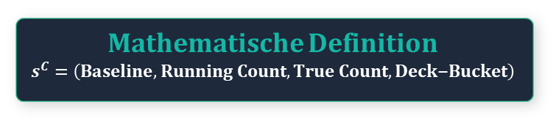
Methodik & Technik
BHH · Machine Learning
15
Counting: 113,760 Zustände
Mathematische Definition
$$s^{C}=\left(\text{Baseline},\text{Running} \text{Count},\text{True} \text{Count},\text{Deck}\text{−}\text{Bucket}\right)$$
Spielersumme
Dealer-Aufdeckkarte
Nutzbares Ass?
Running Count:
[-20 … 20]
True Count:
[-10 … 10]
Deck Bucket:
[0 … 6]
20
7
Ja
12
3
2
State Encoder
(20, 7, True, 12, 3, 2)
Q- Table
Zustand (s) | Q(Stand) | Q(Hit)
(16, 10, False, -5, -1, 4) | -0.350 | 0,085
Notes:
Mehr Kontext erzeugt viele seltene Kombinationen. Running Count, True Count und Deck-Bucket sind zudem teilweise redundant.

Slide 16
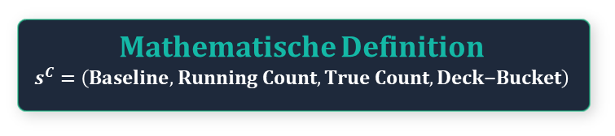
Methodik & Technik
BHH · Machine Learning
16
Counting: 113,760 Zustände
Mathematische Definition
$$s^{C}=\left(\text{Baseline},\text{Running} \text{Count},\text{True} \text{Count},\text{Deck}\text{−}\text{Bucket}\right)$$
Spielersumme
Dealer-Aufdeckkarte
Nutzbares Ass?
Running Count:
[-20 … 20]
True Count:
[-10 … 10]
Deck Bucket:
[0 … 6]
20
7
Ja
12
3
2
State Encoder
(20, 7, True, 12, 3, 2)
Q- Table
Zustand (s) | Q(Stand) | Q(Hit)
113.760
Beobachtete Zustände
(16, 10, False, -5, -1, 4) | -0.350 | 0,085
(20, 7, True, 12, 3, 2) | 0.845 | -0.612
... | … | …
Notes:
Mehr Kontext erzeugt viele seltene Kombinationen. Running Count, True Count und Deck-Bucket sind zudem teilweise redundant.

Slide 17
Methodik & Technik
BHH · Machine Learning
17
Das Q-Learning-Update
Algorithmus: Q-Learning (Off-Policy TD Learning)
Bewährt für diskrete Action Spaces · Interpretierbar · Kein Neural Network erforderlich
Bellman Update-Gleichung
Q(s,a) ← Q(s,a) + α · [ r + γ · max Q(s',a') − Q(s,a) ]
α
γ
ε
Learning Rate
Discount Factor
Initial
Decay
Final
Schrittweite der Updates
Gewichtung zukünftiger Rewards
Vollständige Exploration zu Beginn
Langsame, schrittweise Reduktion
Residuale Exploration am Ende

Slide 18
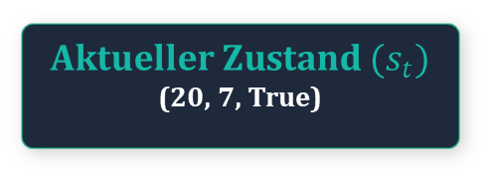
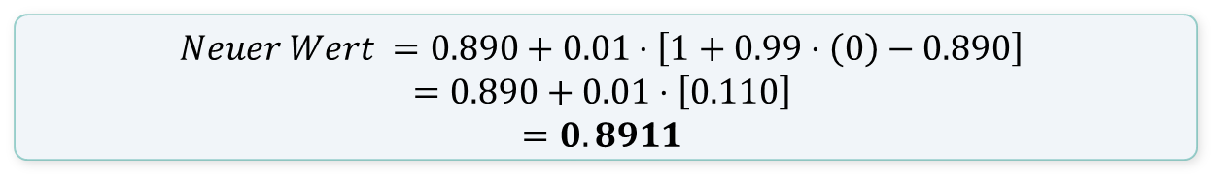
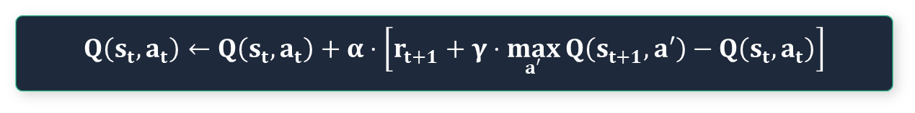
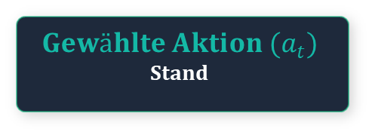
Methodik & Technik
BHH · Machine Learning
18
Das Q-Learning-Update
Aktueller Zustand ${(s}_{t})$
(20, 7, True)
Q- Table
Zustand (s) | Q(Stand) | Q(Hit)
$$Gewählte Aktion {(a}_{t})$$
Stand
(20, 7, True) | 0.890 | -0.120
$$Neuer Wert =0.890+0.01⋅\left[1+0.99⋅\left(0\right)−0.890\right]$$
$$=0.890+0.01⋅\left[0.110\right]$$
$$=0.8911$$
$$Q\left(s_{t},a_{t}\right)←Q\left(s_{t},a_{t}\right)+α⋅\left[r_{t+1}+γ⋅\max_{a′}{Q\left(s_{t+1},a′\right)}−Q\left(s_{t},a_{t}\right)\right]$$

Slide 19
Methodik & Technik
BHH · Machine Learning
19
Das Q-Learning-Update
Aktueller Zustand ${(s}_{t})$
(20, 7, True)
Q- Table
Zustand (s) | Q(Stand) | Q(Hit)
$$Gewählte Aktion {(a}_{t})$$
Stand
(20, 7, True) | 0.8911 | -0.120
$$Neuer Wert =0.890+0.01⋅\left[1+0.99⋅\left(0\right)−0.890\right]$$
$$=0.890+0.01⋅\left[0.110\right]$$
$$=0.8911$$
$$Q\left(s_{t},a_{t}\right)←Q\left(s_{t},a_{t}\right)+α⋅\left[r_{t+1}+γ⋅\max_{a′}{Q\left(s_{t+1},a′\right)}−Q\left(s_{t},a_{t}\right)\right]$$

Slide 20
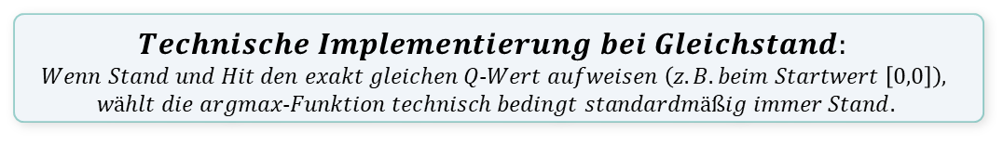
Methodik & Technik
BHH · Machine Learning
20
Preis der Transparenz
Vorteil: Volle Nachvollziehbarkeit
Nachteil: Fehlende Generalisierung
_
Kein Wissenstransfer
+
Direkte Prüfbarkeit
_
Kaltstart-Problem
+
White-Box-Kombination
_
Explosion beim Kartenzählen
$$Technische Implementierung bei Gleichstand:$$
$$Wenn Stand und Hit den exakt gleichen Q−Wert aufweisen \left(z. B. beim Startwert \left[0,0\right]\right),$$
$$wählt die argmax−Funktion technisch bedingt standardmäßig immer Stand.$$

Slide 21
Methodik & Technik
BHH · Machine Learning
21
Hyperparameter-Auswahl
Optimierungsprozess
Parameter | Wert | Begründung
Learning Rate α | 0.01 | Stabilität & Speed
Discount Factor γ | 0.99 | Lange Foresight
Initial ε | 1.0 | Vollständige Exploration zu Beginn
ε Decay | 0.90 | Langsame, schrittweise Reduktion
Final ε | 0.10 | Residuale Exploration am Ende
16
Konfigurationen
Stage 1: Breite Suche
8
Konfigurationen
Stage 2: Eingrenzung
4
Konfigurationen
Stage 3: Finale Tests
✕

Slide 22
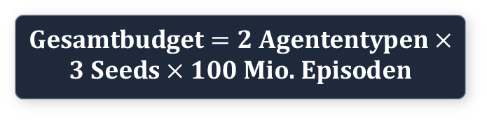
Methodik & Technik
BHH · Machine Learning
22
600 Millionen Trainingsrunden
$\text{Gesamtbudget}=2 \text{Agententypen}×3 \text{Seeds}×100 \text{Mio}\text{. }\text{Episo}$den
600 Mio.
Gesamtes simuliertes Trainingsvolumen
Verwendete Seeds:
1, 42, 123
Daten-Checkpoints
60
Finale Modelle
6
Gesamtlaufzeit: 13 h 01 min 47 s
Wissenschaftlicher Vergleich: Identische Hyperparameter & gleiches Trainingsbudget für Baseline und Counting. Einziger Unterschied: Die Zustandsrepräsentation.

Slide 23
Methodik & Technik
BHH · Machine Learning
23
18 Millionen Testepisoden
Gesamt-Evaluation = 6 trainierte Modelle $×$ 3 Evaluationsseeds $×$ 1 Mio. Episoden
 | Seed 1234 | Seed 4321 | Seed 9876
Baseline 1 | Jeweils 1 Mio.
Baseline-42
Baseline-123
Counting-1
Counting-42
Counting-123
18 Mio.
Reine Test- und Evaluationsbasis

Slide 24
Ergebnisse
& Fazit
Lernverlauf und Performance
Analyse des Agentenverhaltens
Fazit und nächste Schritte
Notes:
Übergang von Methodik und Training zur empirischen Auswertung
Gliederung: Lernverlauf, Agentenverhalten, Fazit und nächste Schritte

Slide 25
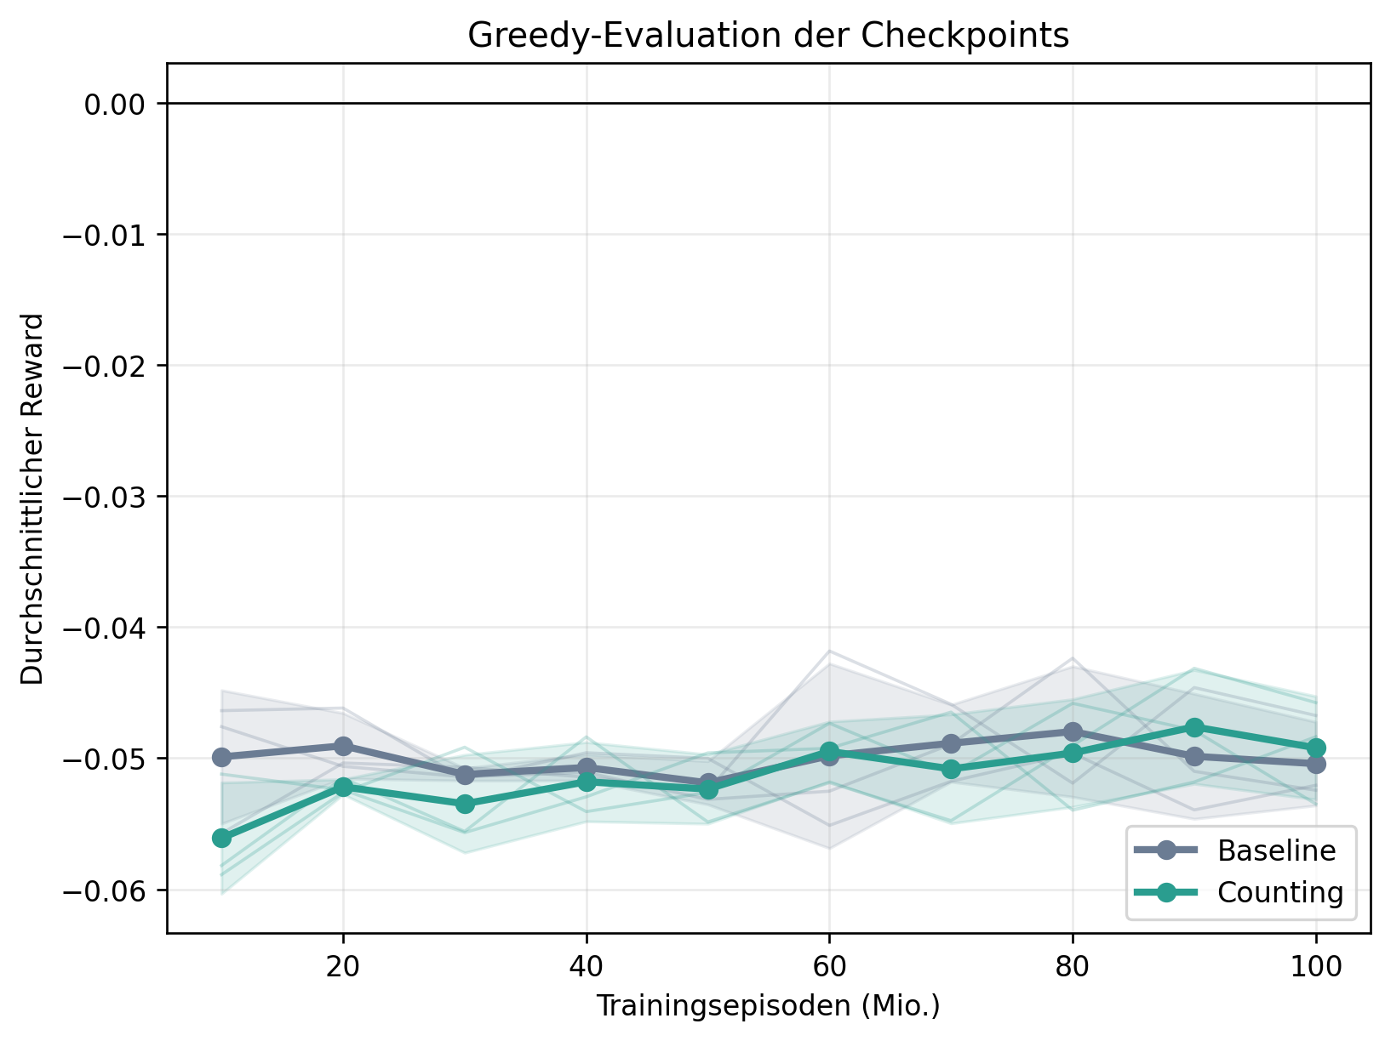
Ergebnisse & Fazit
BHH · Machine Learning
25
Training: Performance und Zustandsraum
Baseline Q-Tabelle
280 States
Konstant
Counting Q-Tabelle
104.104
113.760
131.880
10 Mio.
100 Mio.
X Mio.
Wächst weiter
⚠️ Mehr Zustände, kaum mehr Reward:
Spieler-Vorteil
Aggressive Hits · Mathematisch korrekt
Der Counting-Agent erreicht über Zeit ein ähnliches Reward-Niveau wie die Baseline. Dafür benötigt er eine 406-mal größere Q-Tabelle, die selbst nach 100 Millionen Episoden noch wächst.
Notes:
Greedy-Evaluation der Checkpoints über den Trainingsverlauf
Beide Agenten überwiegend bei etwa −0,05 durchschnittlichem Reward
Baseline: konstanter Zustandsraum mit 280 Q-States
Counting: Wachstum von 104.104 auf 113.760 Q-States zwischen 10 und 100 Mio. Episoden
Kein dauerhaft klarer Leistungsvorsprung im Trainingsverlauf

Slide 26
Ergebnisse & Fazit
BHH · Machine Learning
26
Training: Performance und Zustandsraum
Baseline Q-Tabelle
280 States
Konstant
Counting Q-Tabelle
104.104
113.760
131.880
10 Mio.
100 Mio.
X Mio.
Wächst weiter
⚠️ Mehr Zustände, kaum mehr Reward:
Spieler-Vorteil
Aggressive Hits · Mathematisch korrekt
Der Counting-Agent erreicht über Zeit ein ähnliches Reward-Niveau wie die Baseline. Dafür benötigt er eine 406-mal größere Q-Tabelle, die selbst nach 100 Millionen Episoden noch wächst.
Notes:
Ähnliches Reward-Niveau trotz rund 406-mal größerer Q-Tabelle
Zustandsraum des Counting-Agenten wächst nach 100 Mio. Episoden weiterhin
Hohe zusätzliche Komplexität bei geringem Zusatznutzen

Slide 27
Ergebnisse & Fazit
BHH · Machine Learning
27
Finale Performance
METRIC
BASELINE
COUNTING AGENT
DIFF
Avg Reward
−0,051562
−0,049767
+0,001794 ✅
Win Rate
42.75%
42.83%
+0,087 Pp.
Loss Rate
47.90%
47.80%
−0.1 Pp.
Push Rate
9.35%
9.35%
~0 Pp.
Q-States
280
113,760
~ 406× larger
⚠️ Mehr Zustände, kaum mehr Reward:
✅ Leichter Vorteil bei enormer Komplexität:
Spieler-Vorteil
Spieler-Vorteil
Aggressive Hits · Mathematisch korrekt
Der Counting-Agent erreicht über Zeit ein ähnliches Reward-Niveau wie die Baseline. Dafür benötigt er eine 406-mal größere Q-Tabelle, die selbst nach 100 Millionen Episoden noch wächst.
Der Counting-Agent erzielt minimal besseren Reward und Win Rate. Dafür benötigt er jedoch eine ~ 406-mal größere Q-Tabelle.
Notes:
Aggregierte finale Greedy-Evaluation über alle Trainingsseeds
Durchschnittlicher Reward: −0,051562 gegenüber −0,049767
Win Rate: 42,746 % gegenüber 42,833 %, Differenz +0,087 Pp.
Loss Rate und Push Rate nahezu unverändert
280 gegenüber 113.760 Q-States

Slide 28
Ergebnisse & Fazit
BHH · Machine Learning
28
Finale Performance
METRIC
BASELINE
COUNTING AGENT
DIFF
Avg Reward
−0,051562
−0,049767
+0,001794 ✅
Win Rate
42.75%
42.83%
+0.09%
Loss Rate
47.90%
47.80%
−0.1%
Push Rate
9.35%
9.35%
~0%
Q-States
280
113,760
~ 406× larger
✅ Leichter Vorteil bei enormer Komplexität:
Spieler-Vorteil
Aggressive Hits · Mathematisch korrekt
Der Counting-Agent erzielt minimal besseren Reward und Win Rate. Dafür benötigt er jedoch eine ~ 406-mal größere Q-Tabelle.
Notes:
Counting-Agent bei Reward und Win Rate leicht besser
Verbesserung im Verhältnis zur Größe des Zustandsraums sehr klein
Zusätzliche Features führen nicht automatisch zu proportional besserer Performance
Klarer Trade-off zwischen Leistung und Komplexität

Slide 29
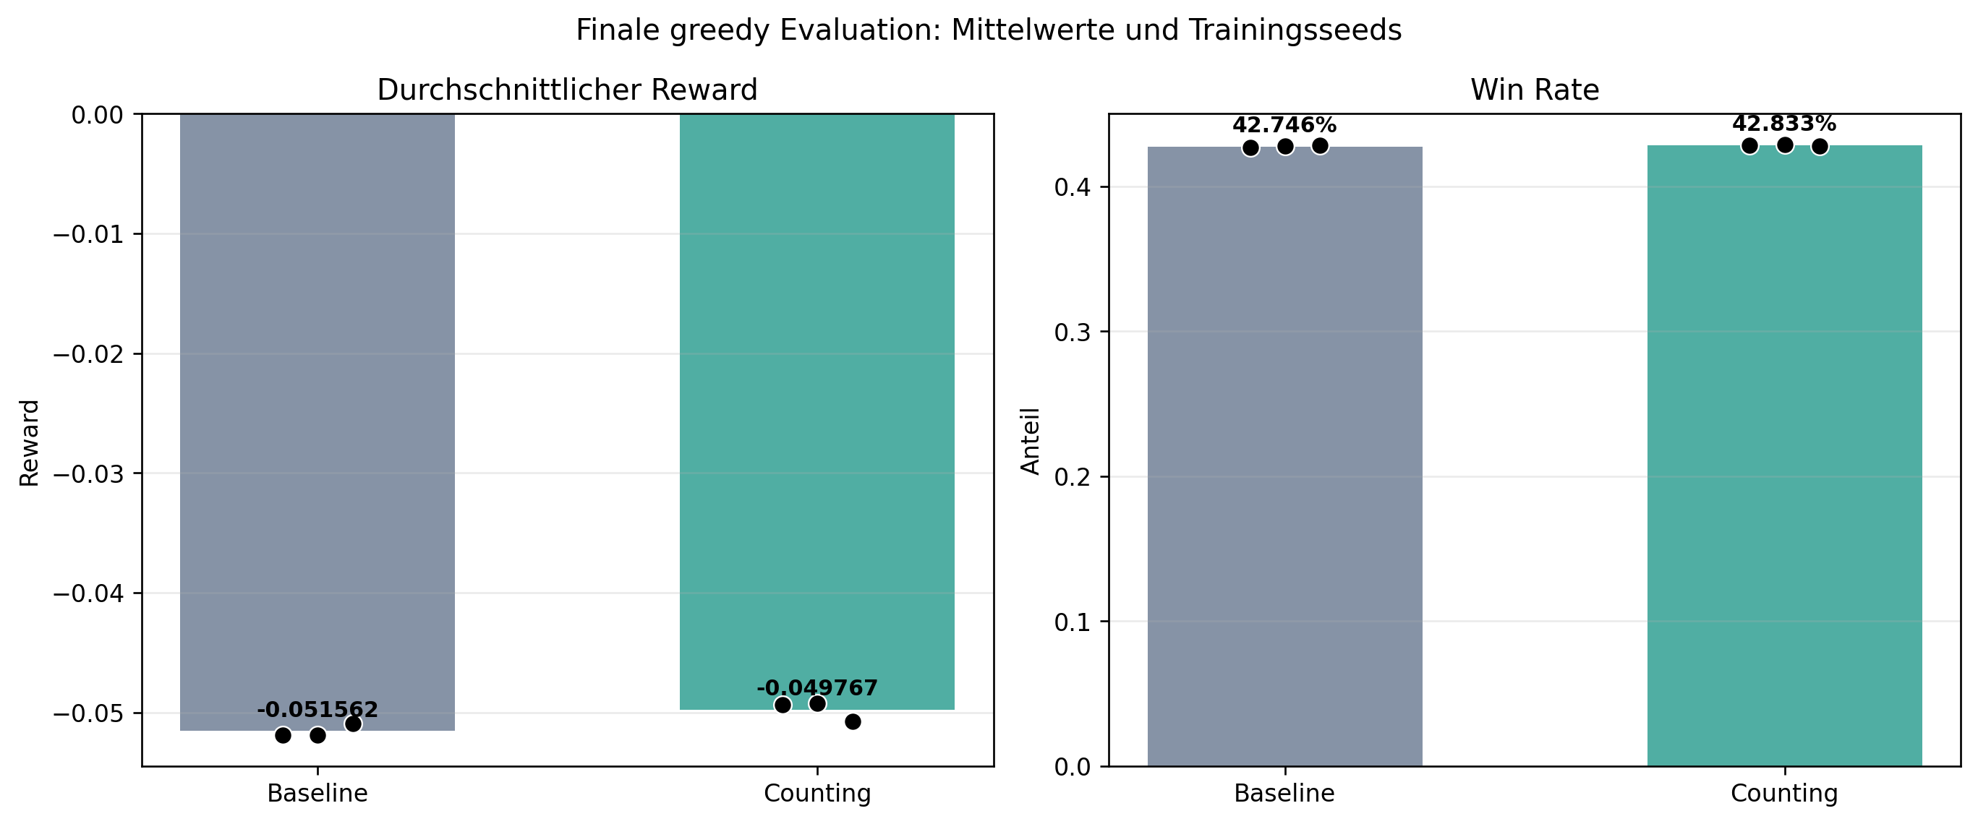
Ergebnisse & Fazit
BHH · Machine Learning
29
Positiver Trend, aber statistisch nicht abgesichert
⚠️ Positive Tendenz, aber kein robuster Nachweis
✅ Leichter Vorteil bei enormer Komplexität:
Spieler-Vorteil
Der Counting-Agent erzielt bei allen drei Trainingsseed-Paaren einen höheren Reward. Die mittlere Verbesserung beträgt jedoch nur +0,001794. Mit lediglich drei unabhängigen Trainingsläufen ist der Unterschied nicht statistisch abgesichert (p = 0,153; 95%-CI der Differenz enthält null).
Der Counting-Agent erzielt minimal besseren Reward und Win Rate. Dafür benötigt er jedoch eine ~ 406-mal größere Q-Tabelle.
Notes:
Balken zeigen Mittelwerte, schwarze Punkte die einzelnen Trainingsseeds
Counting-Agent mit höherem mittleren Reward und höherer mittlerer Win Rate
Counting-Agent bei allen drei gepaarten Trainingsseeds mit besserem Reward
Unterschiede zwischen beiden Agenten insgesamt sehr klein

Slide 30
Ergebnisse & Fazit
BHH · Machine Learning
30
Positiver Trend, aber statistisch nicht abgesichert
⚠️ Positive Tendenz, aber kein robuster Nachweis
Spieler-Vorteil
Der Counting-Agent erzielt bei allen drei Trainingsseed-Paaren einen höheren Reward. Die mittlere Verbesserung beträgt jedoch nur +0,001794. Mit lediglich drei unabhängigen Trainingsläufen ist der Unterschied nicht statistisch abgesichert (p = 0,153; 95%-CI der Differenz enthält null).
Notes:
Mittlere Reward-Verbesserung: +0,001794
Nur drei unabhängige Trainingsläufe pro Agent
Explorative Auswertung: p = 0,153
95%-Konfidenzintervall der Differenz enthält null
Positive Tendenz, aber kein robuster statistischer Nachweis

Slide 31
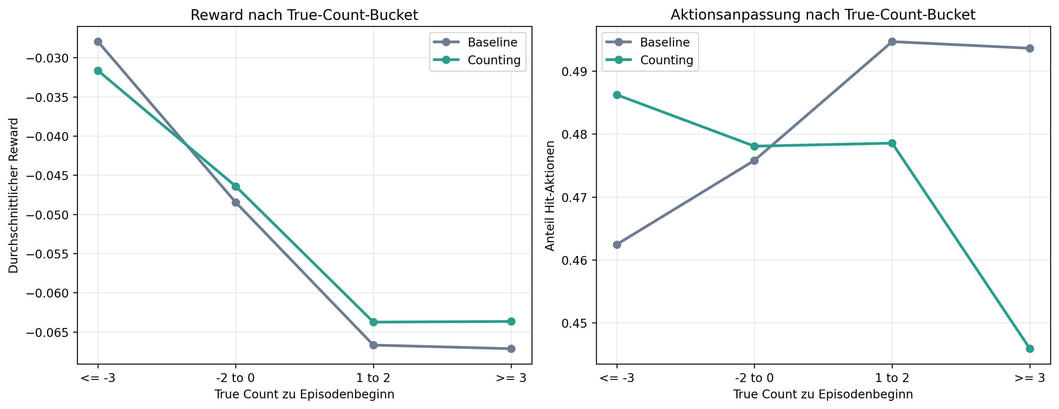
Ergebnisse & Fazit
BHH · Machine Learning
31
Verhalten nach True Count
⚠️ Positiver Effekt, aber nicht statistisch abgesichert:
✅ Die Zählinformation beeinflusst die Entscheidungen:
Spieler-Vorteil
Spieler-Vorteil
Aggressive Hits · Mathematisch korrekt
Aggressive Hits · Mathematisch korrekt
Counting liegt im Mittel vorn, doch bei nur drei unabhängigen Trainingsseeds ist der Unterschied nicht signifikant (p = 0,153).
Das Konfidenzintervall der Differenz schließt null ein.
Bei negativem True Count zieht der Counting-Agent häufiger, bei positivem Count steht er häufiger.
Ab einem True Count von −2 verbessert diese Anpassung den Reward gegenüber der Baseline.
Notes:
Linke Grafik: durchschnittlicher Reward nach True-Count-Bucket
Rechte Grafik: Anteil der Hit-Aktionen nach True-Count-Bucket
Counting-Agent zieht bei negativem True Count häufiger
Bei positivem True Count deutlich geringerer Hit-Anteil
Absoluter Reward bei hohen Counts weiterhin negativ
Vereinfachte Umgebung ohne variable Einsätze, Double Down und Natural-Payout

Slide 32
Ergebnisse & Fazit
BHH · Machine Learning
32
Verhalten nach True Count
✅ Die Zählinformation beeinflusst die Entscheidungen:
Spieler-Vorteil
Aggressive Hits · Mathematisch korrekt
Bei negativem True Count zieht der Counting-Agent häufiger, bei positivem Count steht er häufiger.
Ab einem True Count von −2 verbessert diese Anpassung den Reward gegenüber der Baseline.
Notes:
Entscheidungen verändern sich systematisch mit dem True Count
Negativer Count: häufiger Hit
Positiver Count: häufiger Stand
Ab True Count −2 besserer Reward als bei der Baseline
Nachweis der Nutzung der Count-Information, nicht eines allgemeinen Spielvorteils

Slide 33
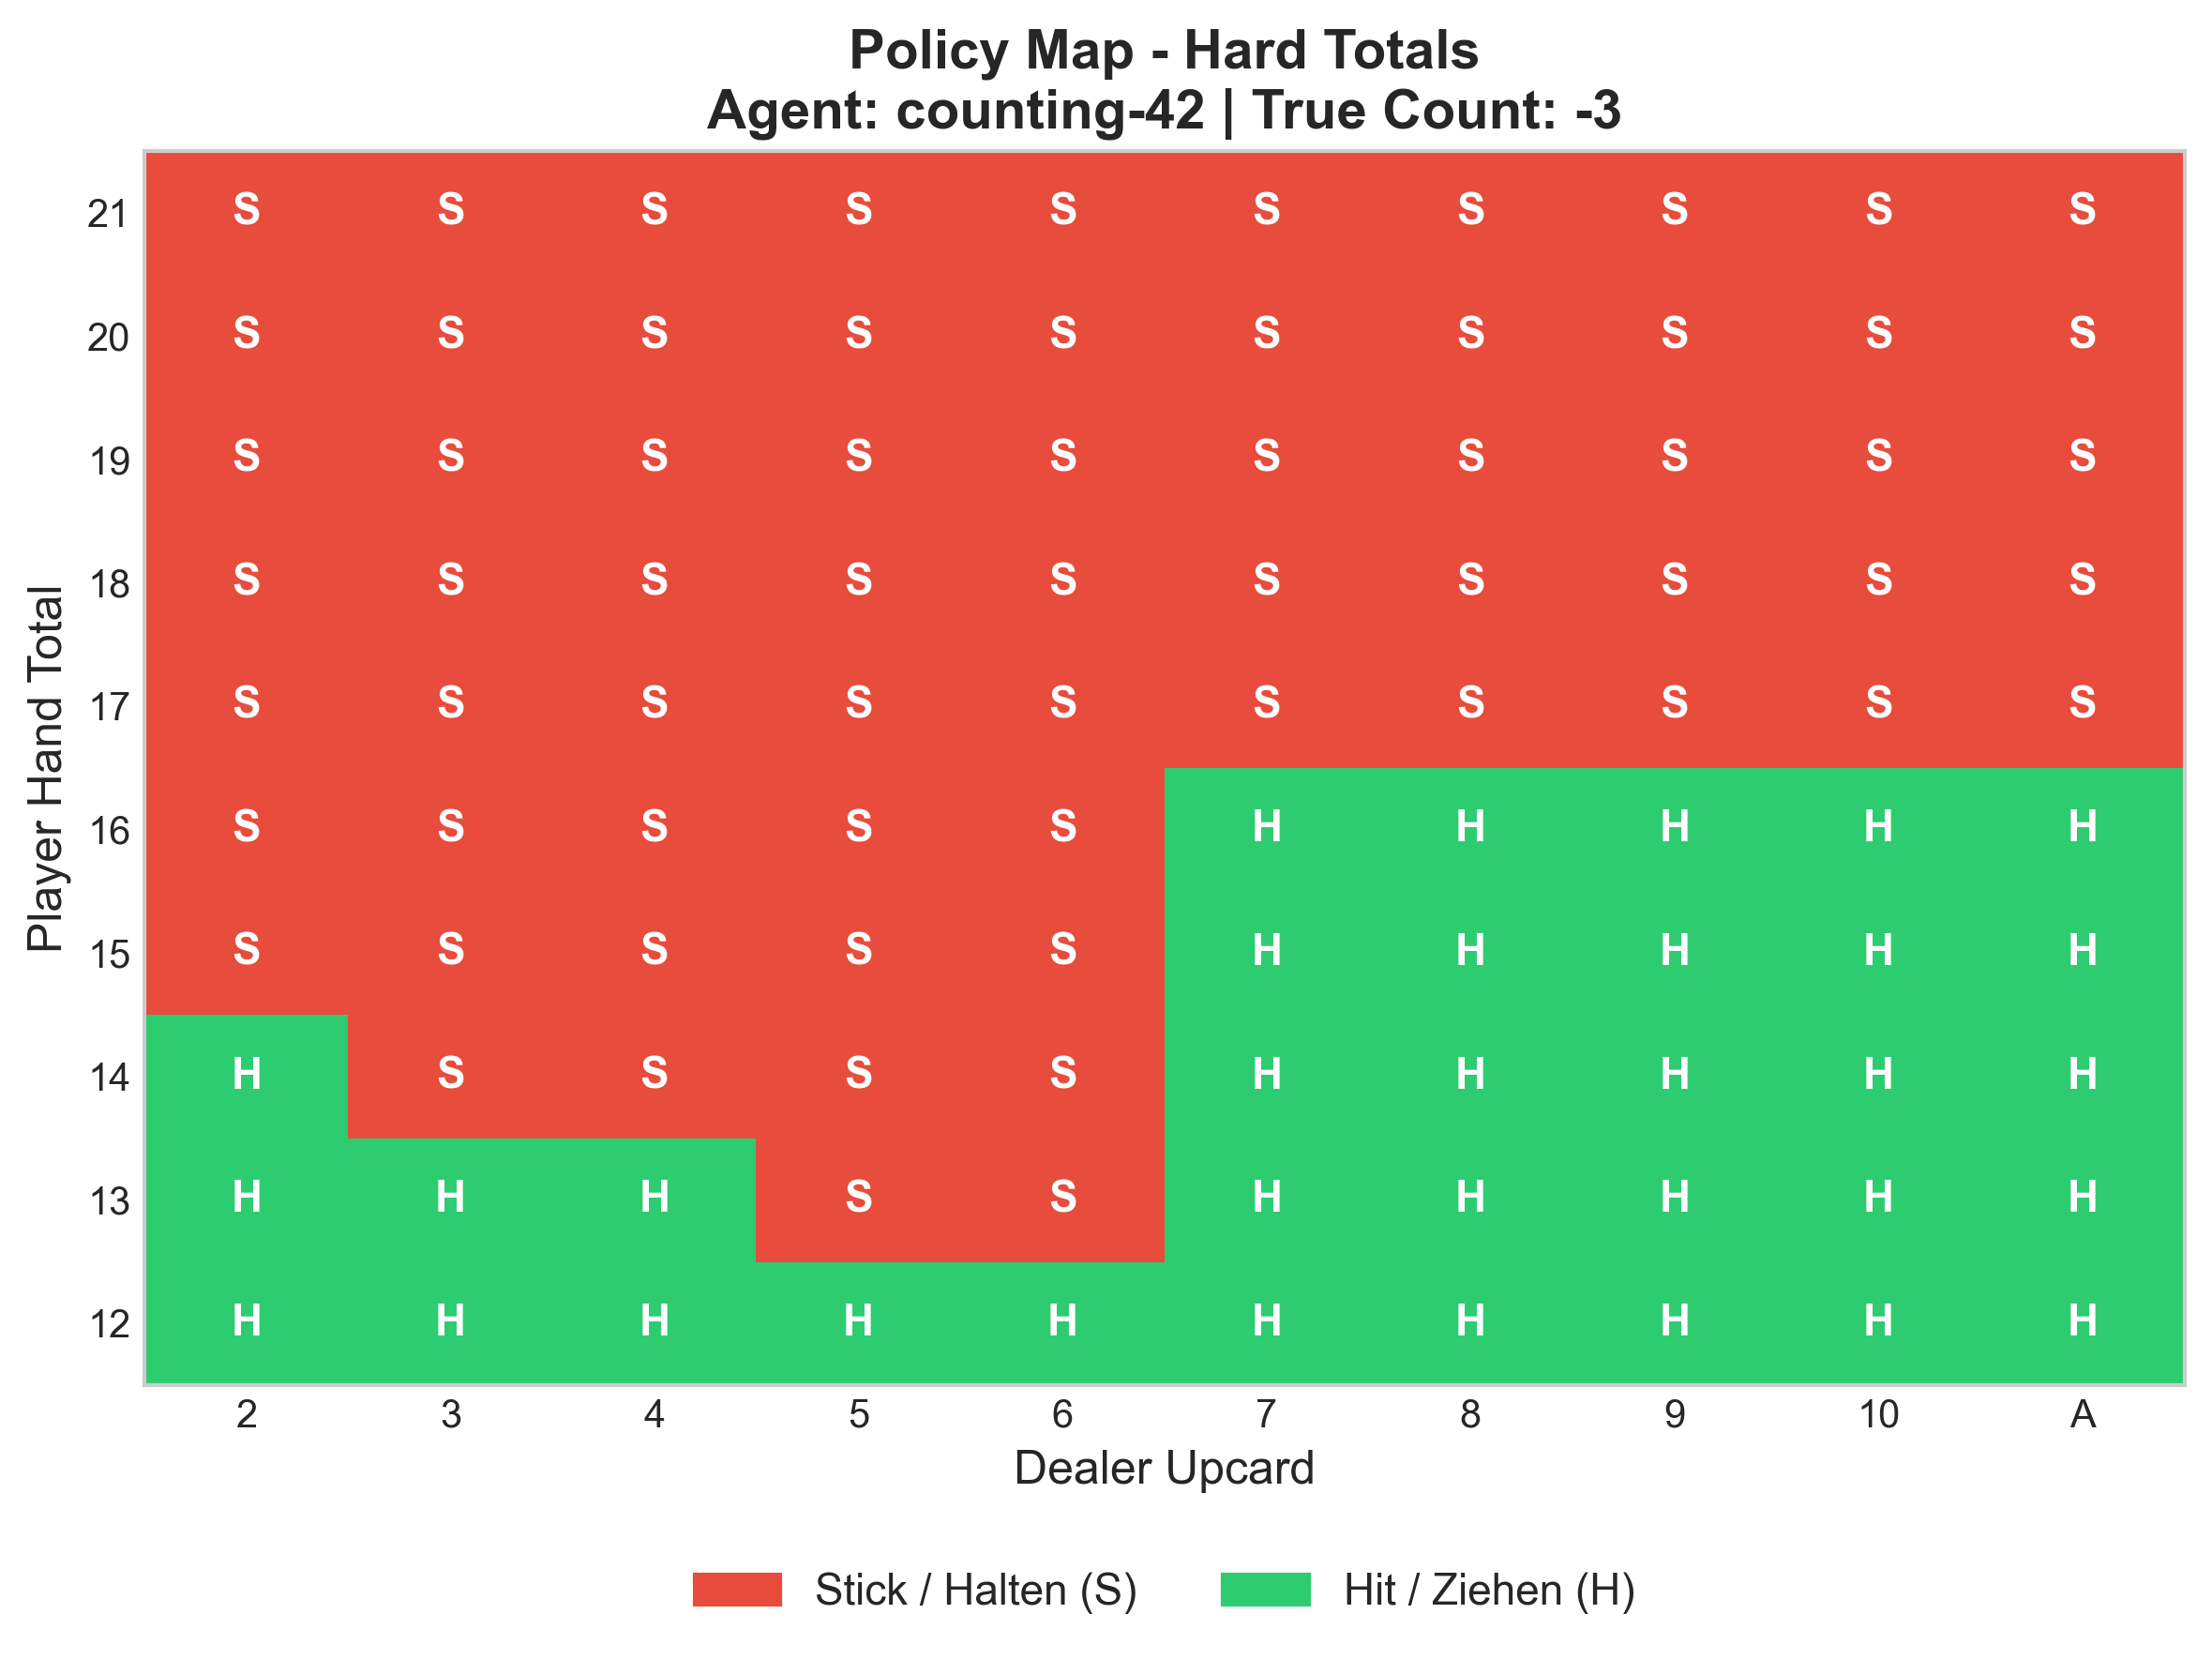
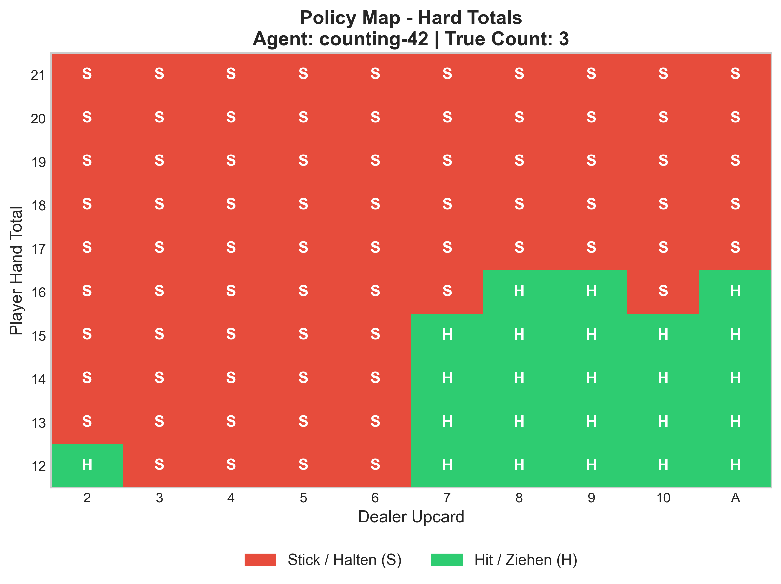
Ergebnisse & Fazit
BHH · Machine Learning
33
Policy bei TC −3/+3
✅ Policy ist count-abhängig:
✅ Die Zählinformation beeinflusst die Entscheidungen:
Spieler-Vorteil
Spieler-Vorteil
Aggressive Hits · Mathematisch korrekt
Aggressive Hits · Mathematisch korrekt
Bei negativem Count zieht der Agent in niedrigen und mittleren Händen häufiger. Bei positivem Count steht er häufiger gegen niedrige Dealer-Karten.
Bei negativem True Count zieht der Counting-Agent häufiger, bei positivem Count steht er häufiger.
Ab einem True Count von −2 verbessert diese Anpassung den Reward gegenüber der Baseline.
Notes:
Vergleich derselben Counting-Policy bei True Count −3 und +3
Darstellung ausschließlich für Hard Totals
Rot: Stand, Grün: Hit
Unterschiede vor allem bei niedrigen und mittleren Handwerten
Policy Maps als qualitative Zusammenfassung des Agentenverhaltens

Slide 34
Ergebnisse & Fazit
BHH · Machine Learning
34
Policy bei TC −3/+3
✅ Policy ist count-abhängig:
Spieler-Vorteil
Aggressive Hits · Mathematisch korrekt
Bei negativem Count zieht der Agent in niedrigen und mittleren Händen häufiger. Bei positivem Count steht er häufiger gegen niedrige Dealer-Karten.
Notes:
Negativer Count: häufiger Hit bei niedrigen und mittleren Handwerten
Positiver Count: häufiger Stand gegen niedrige Dealer-Karten
True Count beeinflusst konkrete Entscheidungen des Agenten
Count-abhängige Policy, aber kein Beleg für eine optimale Policy

Slide 35
Ergebnisse & Fazit
BHH · Machine Learning
35
Key Takeaways
Q-Learning funktioniert
Count-Information wird genutzt
Hoher Preis für kleinen Vorteil
Lernt eine plausible Hit/Stand-Policy.
Die Policy verändert sich systematisch mit dem True Count.
+0,001794 Reward bei 406-mal mehr Zuständen.
Metriken im Überblick
BASELINE
COUNTING
WIN RATE
−0,051562
−0,049767
+0,087 Pp.
280 States
113k States
42,746 % → 42,833 %
✅ Policy ist count-abhängig:
Spieler-Vorteil
Aggressive Hits · Mathematisch korrekt
Bei negativem Count zieht der Agent in niedrigen und mittleren Händen häufiger. Bei positivem Count steht er häufiger gegen niedrige Dealer-Karten.
Notes:
Q-Learning lernt eine grundsätzlich plausible Hit/Stand-Policy
Count-Information wird systematisch für Entscheidungen verwendet
Performancegewinn: +0,001794 durchschnittlicher Reward
Win-Rate-Verbesserung: +0,087 Pp.
Preis des Vorteils: rund 406-mal größerer Zustandsraum

Slide 36
Ergebnisse & Fazit
BHH · Machine Learning
36
Antworten auf Forschungsfragen
FQ 1 ✅
Kann Q-Learning Kartenzählung nutzen?
Ja — der Counting Agent nutzt True-Count-Information aktiv, benötigt aber deutlich mehr Trainingszeit.
FQ 2 ✅
Bessere Performance mit erweiterten Features?
Bedingt — True-Count-Bucket Analyse belegt klare Unterschiede, aber Gesamtdifferenz bleibt marginal bei Q-Learning.
FQ 3 ✅
Wie viele Episoden bis Konvergenz?
Kein vollständiger Konvergenznachweis: 100 Mio. Episoden sind ein belastbarer Zwischenstand, aber kein Endpunkt.
Final Result @100M: Baseline < Counting ≈ −0.050 avg reward · 42.8% Win Rate
Notes:
FQ 1: Nutzung der Kartenzählinformation durch Q-Learning bestätigt
Deutlich höherer Trainings- und Zustandsraumbedarf
FQ 2: klare Verhaltensunterschiede nach True Count, aber nur marginale Gesamtverbesserung
FQ 3: kein vollständiger Konvergenznachweis
100 Mio. Episoden als belastbarer Zwischenstand, nicht als Endpunkt

Slide 37
Ergebnisse & Fazit
BHH · Machine Learning
37
Antworten auf Forschungsfragen
FQ 1 ✅
Kann Q-Learning Kartenzählung nutzen?
Ja — der Counting Agent nutzt True-Count-Information aktiv, benötigt aber deutlich mehr Trainingszeit.
FQ 2 ✅
Bessere Performance mit erweiterten Features?
Bedingt — True-Count-Bucket Analyse belegt klare Unterschiede, aber Gesamtdifferenz bleibt marginal bei Q-Learning.
FQ 3 ✅
Wie viele Episoden bis Konvergenz?
Kein vollständiger Konvergenznachweis: 100 Mio. Episoden sind ein belastbarer Zwischenstand, aber kein Endpunkt.
Final Result @100M: Baseline < Counting ≈ −0.050 avg reward · 42.8% Win Rate
Notes:
Zusätzliche Zusammenfassung der Ergebnisse bei 100 Mio. Episoden
Beide Agenten bei ungefähr −0,050 durchschnittlichem Reward
Counting-Agent geringfügig besser als die Baseline
Win Rate beider Agenten bei ungefähr 42,8 %
Deutlicher Verhaltenseffekt, aber nur kleiner Performanceeffekt

Slide 38
Ergebnisse & Fazit
BHH · Machine Learning
38
Nächste Schritte
01
Ablation &
State Redesign
02
Mehr Trainingsseeds
HOCH
HOCH
Running Count, True Count und verbleibende Decks einzeln untersuchen. Redundante Merkmale entfernen und den Zustandsraum deutlich verkleinern.
Mindestens zehn unabhängige Trainingsläufe durchführen. Damit Leistung, Streuung und statistische Signifikanz belastbarer bewerten.
03
Realistischere
Spielregeln
04
DQN / PPO
MITTEL
VISION
Natural-Payout, Double Down und variable Einsätze ergänzen. Erst dadurch lässt sich der praktische Nutzen des Kartenzählens realistisch untersuchen.
DQN oder PPO mit der kompakten Zustandsrepräsentation testen. So kann Wissen zwischen ähnlichen Zuständen generalisiert werden.
Notes:
Priorität 1: Ablation von Running Count, True Count und verbleibenden Decks; redundante Merkmale entfernen
Priorität 2: mindestens zehn unabhängige Trainingsseeds; Streuung und Signifikanz belastbarer bestimmen
Priorität 3: Natural-Payout, Double Down und variable Einsätze ergänzen
Priorität 4: DQN oder PPO mit kompakter Zustandsrepräsentation untersuchen

